Slide 1
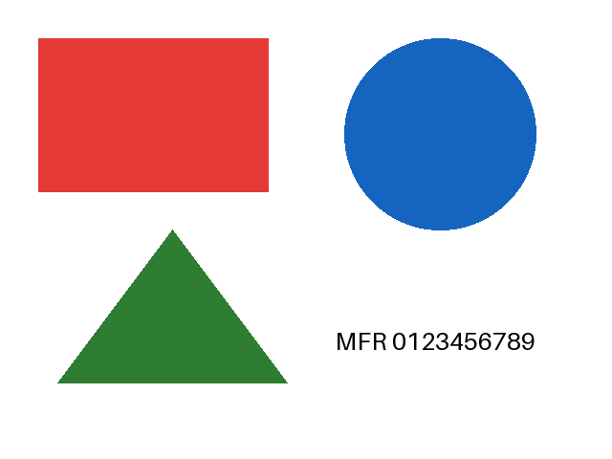
MFR PPTX page 1
日本語の表示確認 1ページ目

Slide 2
MFR PPTX page 2
日本語の表示確認 2ページ目

